Slide 1
KHUTBAH MULTIMEDIA
JAKIM
SAYANGI MALAYSIA
31 Ogos 2018/19 Zulhijjah 1439
جابتن كماجوان إسلام مليسيا

Slide 2
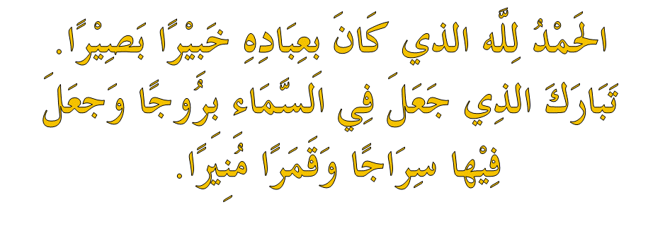
KHUTBAH MULTIMEDIA JAKIM
Puji-pujian

Slide 3
KHUTBAH MULTIMEDIA JAKIM
Syahadah

Slide 4
KHUTBAH MULTIMEDIA JAKIM
Selawat

Slide 5
KHUTBAH MULTIMEDIA JAKIM
Seruan Taqwa

Slide 6
KHUTBAH MULTIMEDIA JAKIM
Firman Allah SWT:

Slide 7
KHUTBAH MULTIMEDIA JAKIM
Wasiat Taqwa
Marilah sama-sama kita meningkatkan ketakwaan kepada Allah SWTdengan bersungguh-sungguh
Melaksanakan segala perintah-Nya dan meninggalkan segala larangan-Nya.
Mudah-mudahan kehidupan ini mendapat keberkatan di dunia dan di akhirat.

Slide 8
KHUTBAH MULTIMEDIA JAKIM
Tajuk Khutbah
“Sayangi Malaysia”

Slide 9
KHUTBAH MULTIMEDIA JAKIM
Pengertian Kemerdekaan
Kebebasan daripada cengkaman penjajah dalam semua aspek sama ada secara fizikal ataupun pemikiran.
Kita hendaklah bermuhasabah diri dengan menjadikan sambutan hari kemerdekaan negara setiap tahun sebagai titik tolak untuk menilai apa yang telah kita lakukan bagi mengisi dan memberi makna yang jelas kepada nikmat kemerdekaan.

Slide 10
KHUTBAH MULTIMEDIA JAKIM
Maksudnya :
"Dan sesungguhnya kami telah mengutuskan seorang Rasul bagi setiap umat untuk menyeru “sembahlah Allah SWT dan jauhilah Taghut” kemudian diantara mereka ada yang diberi petunjuk oleh Allah SWT dan ada pula yang tetap dalam kesesatan. Maka berjalanlah kamu dimuka bumi dan perhatikanlah bagaimana kesudahan orang-orang yang mendustakan(Rasul-Rasul)”.

Slide 11
KHUTBAH MULTIMEDIA JAKIM
Sebagai Muslim yang mempunyai jiwa merdeka kita mestilah berlepas diri dari menjadi tawanan hawa nafsu kepada pengabdian kepada Allah
Maka kita sepatutnya sepakat mengambil peluang berusaha supaya syiar dan syariat Islam serta keindahan hidup dalam Islam dapat terus disuburkan bagi meraih keredhaan Allah di negara ini demi untuk menikmati maksud kemerdekaan sebenar.

Slide 12
KHUTBAH MULTIMEDIA JAKIM
Kemerdekaan Menurut Islam
al-Salam (kesejahteraan, kedamaian dan keamanan), al-Hurriyyah (kebebasan daripada segala bentuk kehinaan dan tekanan), al-Musaawah (persamaan), al-Karamah (kemuliaan, harga diri dan maruah) dan al-I’zzah (kekuatan dan keperkasaan)
Islam berjaya menyelamatkan tamadun manusia daripada sistem perhambaan, sama ada perhambaan sesama manusia ataupun perhambaan terhadap hawa nafsu yang diselaputi oleh syirik, kekufuran, kemungkaran dan kemaksiatan.

Slide 13
KHUTBAH MULTIMEDIA JAKIM
Kemerdekaan hendaklah dilaksanakan mengikut acuan yang sebenar ke arah perpaduan, ukhuwwah dan kasih sayang
Maksudnya;
“Dan di antara mereka pula ada yang (berdoa dengan) berkata: Wahai Tuhan kami, berilah kami kebaikan di dunia dan kebaikan di akhirat dan peliharalah kami dari azab Neraka.”

Slide 14
KHUTBAH MULTIMEDIA JAKIM
Intipati Khutbah
Mensyukuri nikmat kemerdekaan, keamanan dan kesejahteraan.
Melaksanakan pengisian kemerdekaan mengikut acuan Islam ke arah perpaduan, ukhuwwah dan kasih sayang kepada negara.
Setiap rakyat di negara ini perlu menjadi benteng dan perisai negara dari ancaman pihak yang mencemburui kestabilan dan kemakmuran negara.

Slide 15
KHUTBAH MULTIMEDIA JAKIM
Maksudnya:
" Dan berpegang teguhlah kamu sekalian kepada tali Allah SWT (agama Islam), dan janganlah kamu bercerai-berai; dan kenanglah nikmat Allah SWT kepada kamu ketika kamu bermusuh-musuhan (semasa jahiliyah dahulu), lalu Allah SWT menyatukan di antara hati kamu (sehingga kamu bersatu-padu dengan nikmat Islam,) maka menjadilah kamu dengan nikmat Allah SWT itu orang-orang Islam yang bersaudara. Dan kamu dahulu telah berada di tepi jurang neraka (disebabkan kekufuran kamu semasa jahiliyah), lalu Allah SWT selamatkan kamu dari neraka itu (disebabkan nikmat Islam juga). Demikianlah Allah SWT menjelaskan kepada kamu ayat-ayat keterangan-Nya, supaya kamu mendapat petunjuk hidayah-Nya”.

Slide 16
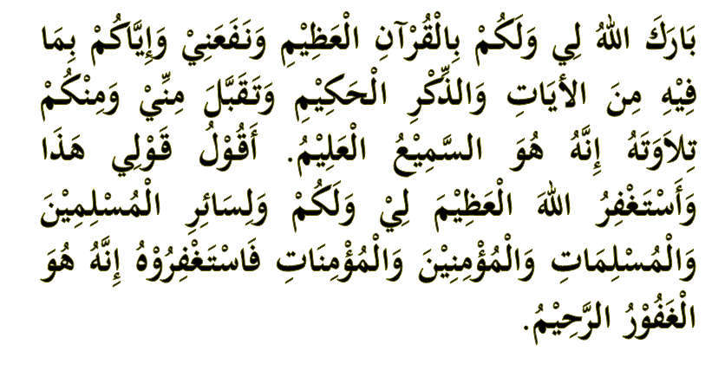
KHUTBAH MULTIMEDIA JAKIM

Slide 17
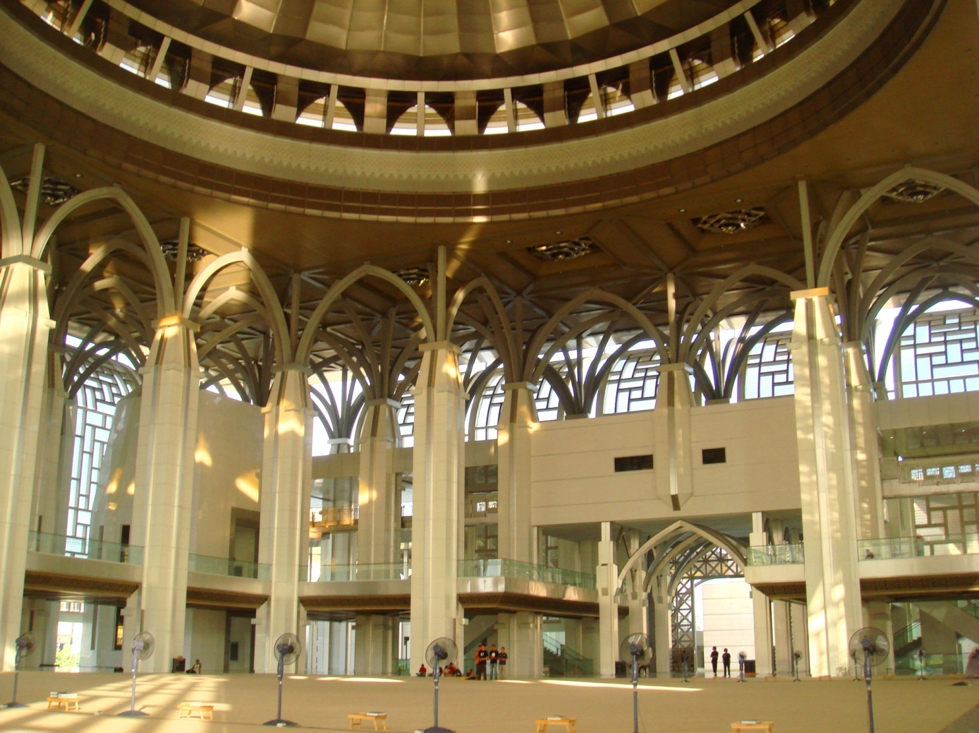

Slide 18
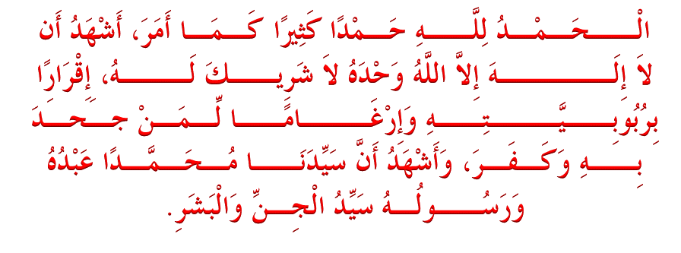
KHUTBAH MULTIMEDIA JAKIM
Aku bersaksi bahawa tiada tuhan yang disembah melainkan Allah yang Maha Esa dan tiada sekutu bagi-Nya. Aku juga bersaksi bahawa penghulu dan Nabi kami Muhammad SAW adalah hamba dan rasul-Nya penghulu segala jin dan manusia.

Slide 19
KHUTBAH MULTIMEDIA JAKIM
Ya Allah, berilah selawat, sejahtera dan berkat ke atas penghulu dan Nabi kami Muhammad SAW, kaum keluarga serta para sahabat baginda.

Slide 20
KHUTBAH MULTIMEDIA JAKIM
أَمَّـــا بَعْدُ، فَيَا أَيُّــهـَــا الـنَّــاسُ، اتَّـقُـوا اللَّـهَ فِيمَـا أَمَـرَ، وانْـتَــهُــوا عَـمَّـا نَـهَـاكُمْ عَـنْـهُ وَحَــذَّرَ.
وَاعْلَمُـوا أَنَّ اللَّهَ أَمَـرَكُمْ بِــأَمْــرٍ بَـدَأَ فِــيــهِ بِنَفْسِـهِ وَثَــنَّـى بِــمَـلَائِــــكَتِهِ الْمُسَـبِّـحَـةِ بِقُدْسِهِ. فَـقَـالَ اللَّـهُ تَعَالَى وَلَمْ يَزَلْ قَـــــائِــلاً عَـلِــيـمًـا:

Slide 21
KHUTBAH MULTIMEDIA JAKIM
ﭲ ﭳ ﭴ ﭵ ﭶ ﭷ ﭸ ﭹ ﭺ ﭻ ﭼ ﭽ ﭾ ﭿ

Slide 22
KHUTBAH MULTIMEDIA JAKIM
اللَّهُمَّ صَلِّ وَسَلِّمْ عَلَى سَيِّدِنَا مُحَمَّدٍ وَعَلَى آلِ سَيِّدِنَا مُحَمَّدٍ كَمَا صَلَّيْتَ عَلَى سَيِّدِنَا إِبْرَاهِيْمَ وَعَلَى آلِ سَيِّدِنَا إِبْرَاهِيْمَ؛ وَبَارِكْ عَلَى سَيِّدِنَا مُحَمَّدٍ وَعَلَى آلِ سَيِّدِنَا مُحَمَّدٍ كَمَا بَارَكْتَ عَلَى سَيِّدِنَا إِبْرَاهِيْمَ وَعَلَى آلِ سَيِّدِنَا إِبْرَاهِيْمَ فِى الْعَالَمِيْنَ إِنَّكَ حَمِيْدٌ مَجِيْدٌ.

Slide 23
KHUTBAH MULTIMEDIA JAKIM
وَعَنْ أَهْلِ بَيْتِهِ وَقَرَابَتِــهِ وَعَن سَائِرِ الصَّحَـابَـةِ الْأَكْرَمِينَ، وَالتَّـابِعِينَ وَمَن تَبِعَهُمْ بِإِحْسَانٍ إِلَى يَوْمِ الدِّينِ، وَارْضَ عَــنَّا بِرَحْمَتِكَ يَـــا أَرْحَمَ الرَّاحِمِينَ.
اللَّهُـمَّ اغْفِرْ لِلْمُسْلِمِينَ وَالـْمـُسْلِمَاتِ وَالْـمُؤْمِنِينَ وَالْـمُـؤْمِـنَـاتِ الْأَحْـيَــاءِ مِنْهُمْ وَالْأَمْـوَاتِ، وَأَلِّـفْ بَيْنَ قُلُوبِهِمْ وَأَصْلِحْ ذَاتَ بَيْنِهِمْ، وانْصُرْهُمْ عَلَى عَدُوِّكَ وَعَدُوِّهِمْ.
اللَّهُـمَّ انْصُرْ سَلَاطِينَ الْـمُسْلِمِينَ وَأَيِّـدْهُـمْ بِالتَّـقْوَى والتَّوْفِيقِ إِلَى يَوْمِ الدِّينِ، وَأَعْلِ كَلِمَةَ الْـمُوَحـِّدِينَ، وَأَدِمْ لَهُمُ الْعِـزَّةَ والتَّـمْـكِينِ.
اللَّهُـمَّ اهْدِنَا سُبُـلَ السَّلَامِ وَأَخْرِجْنَا مِنَ الظُّـلُـمَـاتِ إِلَى النُّورِ، وَجَـنِّـبْنَا الْـفَوَاحِشَ مَا ظَهَرَ مِنْهَا وَمَـا بَطَنَ.

Slide 24
KHUTBAH MULTIMEDIA JAKIM

Slide 25
ﯫ ﯬ ﯭ ﯮ ﯯ ﯰ ﯱ ﯲ ﯳ ﯴ ﯵ ﯶ ﯷ ﯸ ﯹ ﯺ
Ya Tuhan kami, janganlah engkau mengubah hati kami selepas Engkau memberi hidayah kepada kami dan kurniakanlah kami rahmat di sisiMu sesungguhnya Engkaulah Maha Pemberi

Slide 26
Ya Allah, Ya Tuhan kami, anugerahkanlah kami dengan kebaikan di dunia dan di akhirat, serta jauhilah kami daripada azab api neraka.

Slide 27
KHUTBAH MULTIMEDIA JAKIM

